Slide 1
Qualidade de Processo
Prof. Raul Sidnei Wazlawick

Slide 2
Qualidade de Processo
A qualidade de produtos de software pode ser fortemente afetada pela qualidade do processo usado para desenvolver estes produtos
Porém, deve-se diferenciar a questão do modelo de processo em si da questão relacionada à implementação do modelo em uma empresa específica.
Em função desta observação foram definidos modelos de avaliação de qualidade da implementação de processos nas empresas.
Esses modelos não prescrevem este ou aquele ciclo de vida, mas avaliam quão bem uma empresa está aplicando e gerenciando seu processo de desenvolvimento com o modelo de processo escolhido.

Slide 3
Norma ISO 90003
A ISO 90003:2004, é a versão mais atual da norma ISO 9000-3:1997, que era um guia para aplicação da ISO 9001 à indústria de software.
Assim, cada aspecto da 9001 tem um correspondente na 90003 especialmente detalhado para sua aplicação na indústria de software.

Slide 4
Um dos problemas com a 9000-3 é que ela não tratava a melhoria contínua do processo.
Ela apenas indicava os processos que as empresas deveriam ter e manter.
Essa deficiência foi corrigida com a 90003.

Slide 5
Formas de aplicação da família 9000
Gestão da qualidade.
Nesta forma a qualidade é vista como uma filosofia que deve ser impregnada em todos os setores da empresa, mas dirigida pela alta administração. Sua norma básica é a ISO 9004-1.
Garantia da qualidade.
Nesta forma procura-se aplicar qualidade a processos e produtos de forma a assegurar ao cliente que a empresa fornecedora tem capacidade de atender aos requisitos com qualidade. Suas normas básicas são a ISO 9001, 9002 e 9003.

Slide 6
Níveis de documentação
É exigido basicamente um manual geral de qualidade explicando a política e o sistema de qualidade, bem como a estrutura organizacional da empresa e os papeis ou responsabilidades.
Os processos são documentados pelos assim chamados manuais de procedimentos. Eles devem abranger todas as atividades ligadas ao desenvolvimento e fornecimento de software, independentemente do ciclo de vida adotado, estabelecendo como as atividades devem ser executadas, quais suas dependências e quais os perfis de responsáveis.
Devem ser detalhadas as instruções sobre como proceder para o eficaz funcionamento do sistema de qualidade, abrangendo as atividades de teste, inspeção, especificações, modelo e requisitos de qualidade, etc.
Devem ser mantidos os registros de qualidade, ou seja, basicamente, resultados de testes e inspeções, que comprovam que as atividades do sistema de qualidade documentado no nível 3 efetivamente são executadas.

Slide 7
Documentação do sistema de qualidade
Documentação da qualidade.
São todos os documentos que estabelecem, processos, políticas e regras sobre como executar as atividades relacionadas à qualidade.
Registros da qualidade.
São os resultados dos processos de avaliação da qualidade que indicam que os documentos da qualidade não são apenas letra morta, mas que são efetivamente usados na empresa.

Slide 8
A norma apresenta várias recomendações
Desenvolver, implementar, documentar e melhorar os processos de qualidade.
O gerente deve dar suporte à qualidade, promovendo sua importância, estabelecendo, implementando e aperfeiçoando um sistema de controle da qualidade.
O gerente também deve manter o foco no cliente.
O processo de gerenciamento deve ser revisado.

Slide 9
Os recursos para o sistema de qualidade devem ser identificados e disponibilizados.
Pessoal competente e disponível deve ser usado.
A infraestrutura e ambiente adequados devem ser garantidos.

Slide 10
O planejamento e execução de projetos deve ser controlado.
Os processos relacionados ao cliente e a comunicação com ele devem receber atenção especial.
A não conformidade de produtos deve ser avaliada e controlada.
Ações corretivas devem ser executadas sempre que necessário.
Etc.

Slide 11
ISO/IEC 15504 – SPICE
Software Process Improvement and Capability dEtermination foi criada como uma complementação para a ISO/IEC 12207 (definição de processos do ciclo de vida de desenvolvimento de software), e tem como objetivo orientar a avaliação e auto-avaliação da capacidade de empresas em processos e a partir dessa avaliação permitir a melhoria destes processos.

Slide 12
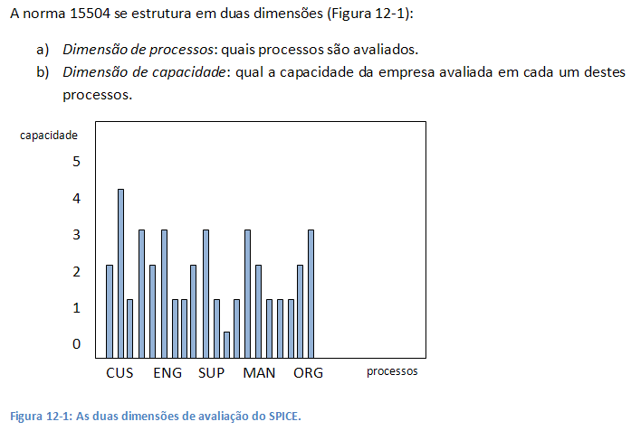

Slide 13
Existem cinco grandes categorias dentro da dimensão de processos.
Esses processos são fortemente alinhados com as definições da norma ISO/IEC 12207.
Dependendo da referência bibliográfica, o número de processos pode variar, pois a lista tem evoluído com o passar do tempo.

Slide 14
CUS: relação cliente/fornecedor. Esta categoria inclui:
CUS.1 - Aquisição de software.
CUS.2 - Gerenciamento das necessidades do cliente.
CUS.3 - Fornecimento de software.
CUS.4 - Operação de software.
CUS.5 - Fornecimento de serviços ao usuário.

Slide 15
ENG: processos de engenharia. Esta categoria inclui:
ENG.1 - Desenvolvimento dos requisitos do sistema e do projeto
ENG.2 – Desenvolvimento dos requisitos do software.
ENG.3 – Desenvolvimento do projeto do software.
ENG.4 – Implementação do projeto do software.
ENG.5 – Integração e teste do software.
ENG.6 – Integração e teste do sistema.
ENG.7 – Manutenção do sistema e do software.

Slide 16
SUP: processos de suporte. Esta categoria inclui:
SUP.1 – Desenvolvimento de documentação.
SUP.2 – Gerenciamento de configuração.
SUP.3 – Assegurar qualidade.
SUP.4 – Verificar o produto do trabalho.
SUP.5 – Validar o produto do trabalho.
SUP.6 – Revisar conjuntamente.
SUP.7 – Realizar auditorias.
SUP.8 – Resolver problemas.

Slide 17
MAN: processos de gerência. Esta categoria inclui:
MAN.1 – Gerenciamento do projeto.
MAN.2 – Gerenciamento da qualidade.
MAN.3 – Gerenciamento de riscos.
MAN.4 – Gerenciamento de subcontratados.

Slide 18
ORG: processos de organização. Esta categoria inclui:
ORG.1 – Engenharia de negócio.
ORG.2 – Definição dos processos.
ORG.3 – Melhoria dos processos.
ORG.4 – Fornecimento de recursos humanos capacitados.
ORG.5 – Fornecimento de infraestrutura de engenharia de software.

Slide 19
Níveis de capacidade
0: incompleto.
Este nível representa uma falha geral em se ater aos objetivos de um processo, ou ausência de processo. Não há produtos e saídas facilmente identificáveis para o processo sendo avaliado.
1: processo realizado.
Neste nível, o propósito do processo geralmente é obtido, mas não necessariamente de forma planejada ou rastreável.
2: processo gerenciado.
Neste nível os projetos entregam produtos com qualidade aceitável dentro dos prazos e orçamento definidos. A execução dos projetos de acordo com a definição dos processos é realizada e rastreável.
3: processo estabelecido.
Neste nível a própria gerência dos projetos deve ser realizada de acordo com um processo estabelecido, no qual bons princípios de engenharia de software são empregados.
4: processo previsível.
Neste nível, os projetos são realizados de forma consistente dentro de limites de controle. Medidas de performance detalhadas são coletadas e analisadas, o que leva a uma compreensão quantitativa da capacidade do processo e a uma melhor habilidade de prever performances futuras.
5: processo otimizado.
Neste nível a realização do processo é otimizada para satisfazer necessidades correntes e futuras do negócio, e os processos repetidamente satisfazem estas necessidades.

Slide 20
A avaliação dos níveis de capacidade é demonstrada em função de um conjunto de atributos de processos.
Cada nível tem seus próprios atributos, e os atributos são avaliados de acordo com uma escala de obtenção, que fornece uma medida da capacidade da empresa no processo sendo avaliado.
Os valores possíveis na escala de obtenção dos atributos são os seguintes:
N – not achieved: (0-15%) não há evidência de que o atributo tenha sido obtido.
P – partially achieved: (>15-50%) o atributo foi parcialmente obtido.
L – largelly achieved: (>50-85%) o atributo foi amplamente obtido.
F – fully achieved: (>85-100%) o atributo foi totalmente obtido.

Slide 21
Para que uma empresa tenha um determinado processo avaliado em um nível n, é necessário que ela obtenha escala L, pelo menos, nos atributos do nível n e escala F nos atributos de todos os níveis anteriores.

Slide 22
O nível 0, ou incompleto não tem atributos.
Ele corresponde ao estado inicial de qualquer empresa que nunca tenha implementado processos sistemáticos.

Slide 23
No nível 1, ou realizado, o único atributo de processo é:
PA1.1 - Atributo de realização do processo: a extensão na qual a execução dos projetos segue as práticas definidas no processo. Neste caso deve haver entradas e saídas bem definidas nas tarefas dos projetos.

Slide 24
No nível 2, ou planejado e rastreado, os atributos de processo são:
PA2.1 - Atributo de gerenciamento de performance: a extensão na qual a realização dos projetos é gerenciada para produzir os produtos de acordo com os prazos e recursos.
PA2.2 - Atributo de gerenciamento do produto do trabalho: a extensão na qual a realização dos projetos é gerenciada para produzir produtos que satisfaçam requisitos funcionais e não funcionais, dentro de padrões de qualidade definidos.

Slide 25
No nível 3, ou estabelecido, os atributos de processo são:
PA3.1 - Atributo de definição de processo: a extensão na qual a execução de um projeto usa uma definição de processo baseada em um processo padrão ou modelo de processo.
PA3.2 - Atributo de recursos de processo: a extensão na qual a execução de projetos usa recursos humanos capacitados e infraestrutura de processos que efetivamente contribuam para atingir os objetivos da organização.

Slide 26
No nível 4, ou previsível, os atributos de processo são:
PA4.1 - Atributo de medição de processo: a extensão na qual o processo é suportado por medições que garantam que a implementação do processo contribua para que as metas sejam atingidas.
PA4.2 - Atributo de controle de processo: a extensão na qual a execução dos projetos é controlada através da coleta e análise das medidas para controlar e corrigir, onde necessário, a performance do processo.

Slide 27
No nível 5, ou otimizado, os atributos de processo são:
PA5.1 - Atributo de mudança de processo: a extensão na qual mudanças na definição, gerenciamento e performance do processo são controladas melhor para atingir as metas de negócio da organização.
PA5.2 - Atributo de melhoria contínua: a extensão na qual mudanças no processo são identificadas e implementadas para garantir melhoria contínua no preenchimento das metas de negócio definidas para a organização.

Slide 28
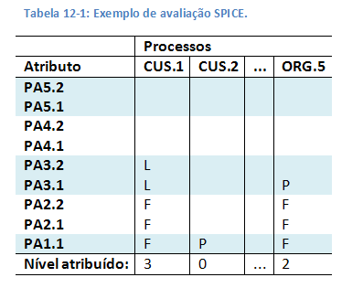

Slide 29
CMMI – Capability Maturity Model Integration
O CMMI (Capability Maturity Model Integration) é uma abordagem para melhoria de processos compatível com a norma ISO 15504 (SPICE).
CMMI é o sucessor do modelo CMM (Capability Maturity Model), que foi desenvolvido entre 1987 e 1997.
Em 2002 foi lançada a versão 1.1 do CMMI e em novembro de 2010 a versão 1.3.

Slide 30
Vertentes
CMMI-ACQ para aquisição de produtos e serviços.
CMMI-DEV para o desenvolvimento de produtos e serviços.
CMMI-SVC para estabelecimento, gerenciamento e oferecimento de serviços.

Slide 31
Representações
A representação contínua é projetada para permitir à empresa focar em processos específicos que ela deseja melhorar em função de suas prioridades.
CAPACIDADE
Já a representação em estágios é aplicada à organização como um todo e permite que se compare a maturidade de diferentes organizações.
MATURIDADE

Slide 32
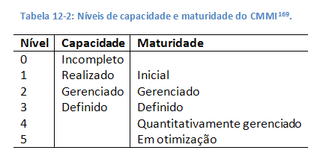

Slide 33
Objetivos Específicos e Genéricos
Objetivos específicos são características únicas que devem ser apresentadas para que uma determinada área de processo seja satisfeita.
Ou seja, cada objetivo específico aplica-se a uma única área de processo.
Um exemplo de objetivo específico da área de gerenciamento de configuração é: “a integridade das baselines é estabelecida e mantida”.
Já os objetivos genéricos (generic) têm este nome porque se aplicam a várias áreas de processo.
Um objetivo genérico descreve características que devem estar presentes para institucionalizar processos que compõem uma área de processo.
Um exemplo de objetivo genérico é: “o processo é institucionalizado como processo definido”.

Slide 34
Práticas Específicas e Genéricas
Uma prática específica é uma atividade considerada importante para a obtenção de um objetivo específico, ou seja, a prática vai indicar o que deve ser feito, em termos de ações, para que um objetivo seja atingido.
Similarmente, o CMMI descreve práticas genéricas que são atividades relacionadas com os objetivos genéricos.
O modelo ainda faz um grande detalhamento das práticas, apresentando subpráticas, que são ações específicas e localizadas, que servem como guia para a implementação das práticas e obtenção dos objetivos.

Slide 35
Níveis de capacidade
Nível 0, incompleto:
um processo incompleto pode ser tanto um processo que não foi estabelecido, quando um processo que não é executado de forma adequada. Um ou mais dos objetivos específicos da área de processo não são satisfeitos, e não existem objetivos genéricos, já que não existe razão para institucionalizar um processo apenas parcialmente realizado.
Nível 1, realizado:
um processo realizado é um processo que é seguido, mas ainda não institucionalizado. Por este motivo, a empresa corre o risco de perder essa conquista caso não avance para os níveis seguintes.
Nível 2, gerenciado:
um processo gerenciado é realizado de acordo com um planejamento e uma política definidos. Ele usa recursos humanos capacitados e produz produtos de forma previsível. Ele envolve os interessados relevantes, é monitorado, revisado e controlado. A aderência dos projetos ao processo é avaliada. Este nível garante que as práticas são mantidas mesmo em períodos de stress.
Nível 3, definido:
um processo definido é gerado a partir de um conjunto de processos padrão da organização, de acordo com as regras de geração de processos definidas. Sua descrição é mantida e sua evolução pode contribuir para o patrimônio de processos da empresa. Enquanto no nível 2 os processos podem ser bem heterogêneos, no nível 3 eles apresentam maior padronização.

Slide 36
Níveis de Maturidade
Nível 1, inicial:
os processos são usualmente ad-hoc e caóticos, não havendo um ambiente de suporte ao controle dos processos. O sucesso da empresa depende mais das capacidades individuais de seus funcionários do que de processos bem estabelecidos. Neste nível pode haver uma tendência a abandonar os processos, se houver algum, em tempos de crise.
Nível 2, gerenciado:
os projetos são planejados e executados de acordo com uma política, e suas saídas são controladas e previsíveis. Existem práticas que são mantidas mesmo em tempos de stress. O status dos produtos do trabalho é visível para a gerência.
Nível 3, definido:
os processos são bem caracterizados e gerados a partir de padrões da organização. Existe consistência entre os processos das diferentes áreas da organização. Processos neste nível usualmente são definidos de forma mais rigorosa.
Nível 4, quantitativamente gerenciado:
a organização estabelece metas de qualidade quantitativas, e usa essas medidas no gerenciamento de projetos. A qualidade dos processos e produtos é compreendida em termos estatísticos e gerenciada de forma que seja quantitativamente previsível.
Nível 5, em otimização:
a organização continuamente melhora seus processos baseando-se nas medições quantitativas obtidas.

Slide 37
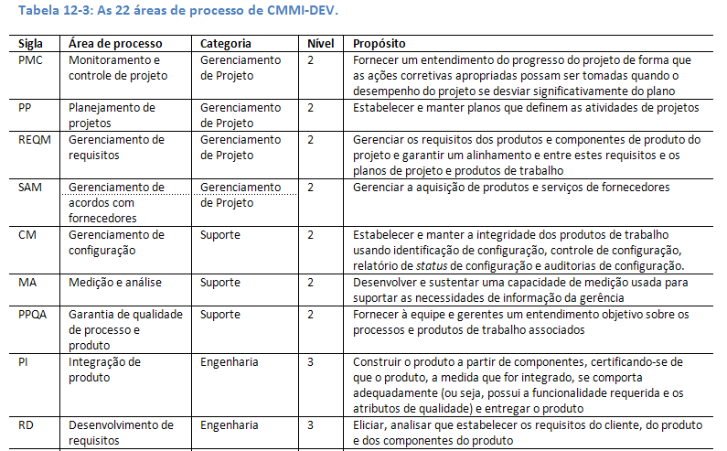

Slide 38
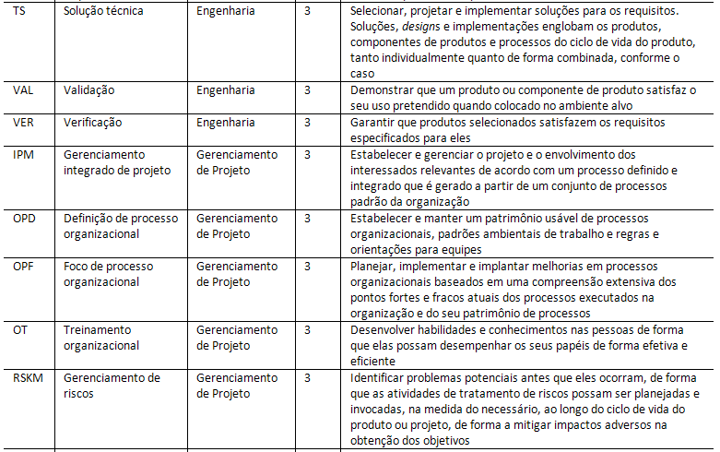

Slide 39
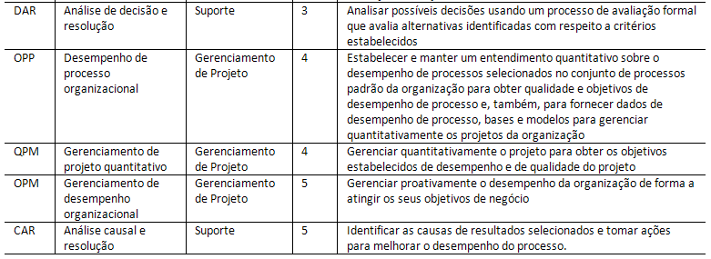

Slide 40
MPS.BR
Modelo de Referência para Melhoria do Processo de Software
É um modelo de avaliação de empresas produtoras de software brasileiro criado através de uma parceria entre a SOFTEX, Governo Federal e academia.
O modelo brasileiro é independente, mas compatível com as normas ISO 12207 e 15504 (SPICE), bem como com o CMMI.

Slide 41
A principal justificativa para a criação deste modelo foram os altos custos dos processos de avaliação ou certificação internacionais, que se tornam proibitivos para pequenas e médias empresas.
Assim, o MPS.BR apresenta um custo significativamente mais baixo, por ter consultores e avaliadores residentes no Brasil e também pelo fato de que o modelo apresenta 7 níveis de maturidade ao invés de apenas 5 como o CMMI.
Isso faz com que a escala de progressão na melhoria de processos tenha degraus mais suaves, especialmente nos níveis mais baixos, ou seja, é possível subir um nível com relativamente menos esforço do que seria necessário para subir um nível no CMMI.

Slide 42
Níveis de maturidade MPS.BR
A – Em otimização.
B – Gerenciado quantitativamente.
C – Definido.
D – Largamente definido.
E – Parcialmente definido.
F – Gerenciado.
G – Parcialmente gerenciado.

Slide 43
Assim como em SPICE e CMMI, os níveis são cumulativos, isto é, para subir um nível deve-se satisfazer todos os critérios dos níveis anteriores e mais os do nível para o qual se deseja subir.
Da mesma forma também, os níveis são avaliados a partir de atributos de processo (AP), que são nove.
Cada atributo de processo no MPS.BR é detalhado por um conjunto de resultados esperados (RAP).

Slide 44
AP 1.1 O processo é executado. Este atributo evidencia o quanto o processo atinge o seu propósito.
RAP 1. O processo atinge seus resultados definidos.

Slide 45
AP 2.1 O processo é gerenciado. Este atributo evidencia o quanto a execução do processo é gerenciada.
RAP 2. Existe uma política organizacional estabelecida e mantida para o processo.
RAP 3. A execução do processo é planejada.
RAP 4. (Para o nível G). A execução do processo é monitorada e ajustes são realizados.
RAP 4. (A partir do nível F). Medidas são planejadas e coletadas para monitoramento da execução do processo e ajustes são realizados.
RAP 5. As informações e os recursos necessários para a execução do processo são identificados e disponibilizados.
RAP 6. (Até o nível F) As responsabilidades e a autoridade para executar o processo são definidas, atribuídas e comunicadas.
RAP 6. (A partir do nível E) Os papéis requeridos, responsabilidades e autoridade para execução do processo definido são atribuídos e comunicados.
RAP 7. As pessoas que executam o processo são competentes em termos de formação, treinamento e experiência.
RAP 8. A comunicação entre as partes interessadas no processo é planejada e executada de forma a garantir o seu envolvimento.

Slide 46
RAP 9. (Até o nível F) Os resultados do processo são revistos com a gerência de alto nível para fornecer visibilidade sobre a sua situação na organização.
RAP 9. (A partir do nível E) Métodos adequados para monitorar a eficácia e adequação do processo são determinados e os resultados do processo são revistos com a gerência de alto nível para fornecer visibilidade sobre a sua situação na organização.
RAP 10. (Para o nível G) O processo planejado para o projeto é executado.
RAP 10. (A partir do nível F) A aderência dos processos executados às descrições de processo, padrões e procedimentos é avaliada objetivamente e são tratadas as não conformidades.

Slide 47
AP 2.2 Os produtos de trabalho do processo são gerenciados. Este atributo evidencia o quanto os produtos de trabalho produzidos pelo processo são gerenciados apropriadamente.
RAP 11. Os requisitos dos produtos de trabalho do processo são identificados.
RAP 12. Requisitos para documentação e controle dos produtos de trabalho são estabelecidos.
RAP 13. Os produtos de trabalho são colocados em níveis apropriados de controle.
RAP 14. Os produtos de trabalho são avaliados objetivamente com relação aos padrões, procedimentos e requisitos aplicáveis e são tratadas as não conformidades.

Slide 48
AP 3.1. O processo é definido. Este atributo evidencia o quanto um processo padrão é mantido para apoiar a implementação do processo definido.
RAP 15. Um processo padrão é descrito, incluindo diretrizes para sua adaptação.
RAP 16. A sequência e interação do processo padrão com outros processos são determinadas.
RAP 17. Os papéis e competências requeridos para executar o processo são identificados como parte do processo padrão.
RAP 18. A infraestrutura e o ambiente de trabalho requeridos para executar o processo são identificados como parte do processo padrão.

Slide 49
AP 3.2 O processo está implementado. Este atributo evidencia o quanto o processo padrão é efetivamente implementado como um processo definido para atingir seus resultados.
RAP 19. Um processo definido é implementado baseado nas diretrizes para seleção e/ou adaptação do processo padrão.
RAP 20. A infraestrutura e o ambiente de trabalho requeridos para executar o processo definido são disponibilizados, gerenciados e mantidos.
RAP 21. Dados apropriados são coletados e analisados, constituindo uma base para o entendimento do comportamento do processo, para demonstrar a adequação e a eficácia do processo, e avaliar onde pode ser feita a melhoria contínua do processo.

Slide 50
AP 4.1 O processo é medido. Este atributo evidencia o quanto os resultados de medição são usados para assegurar que a execução do processo atinge os seus objetivos de desempenho e apóia o alcance dos objetivos de negócio definidos.
RAP 22. As necessidades de informação dos usuários dos processos, requeridas para apoiar objetivos de negócio relevantes da organização, são identificadas
RAP 23. Objetivos de medição organizacionais dos processos e/ou subprocessos são derivados das necessidades de informação dos usuários do processo.
RAP 24. Objetivos quantitativos organizacionais de qualidade e de desempenho dos processos e/ou subprocessos são definidos para apoiar os objetivos de negócio.
RAP 25. Os processos e/ou subprocessos que serão objeto de análise de desempenho são selecionados a partir do conjunto de processos padrão da organização e das necessidades de informação dos usuários dos processos.
RAP 26. Medidas, bem como a frequência de realização de suas medições, são identificadas e definidas de acordo com os objetivos de medição do processo/subprocesso e os objetivos quantitativos de qualidade e de desempenho do processo.
RAP 27. Resultados das medições são coletados e analisados, utilizando técnicas estatísticas e outras técnicas quantitativas apropriadas, e são comunicados para monitorar o alcance dos objetivos quantitativos de qualidade e de desempenho do processo/subprocesso.
RAP 28. Resultados de medição são utilizados para caracterizar o desempenho do processo/subprocesso.
RAP 29. Modelos de desempenho do processo são estabelecidos e mantidos.

Slide 51
AP 4.2 O processo é controlado. Este atributo evidencia o quanto o processo é controlado estatisticamente para produzir um processo estável, capaz e previsível dentro de limites estabelecidos.
RAP 30. Técnicas de análise e de controle para a gerência quantitativa dos processos/subprocessos são identificadas e aplicadas quando necessário.
RAP 31. Limites de controle de variação são estabelecidos para o desempenho normal do processo.
RAP 32. Dados de medição são analisados com relação a causas especiais de variação.
RAP 33. Ações corretivas e preventivas são realizadas para tratar causas especiais, ou de outros tipos, de variação.
RAP 34. Limites de controle são restabelecidos, quando necessário, seguindo as ações corretivas, de forma que os processos continuem estáveis, capazes e previsíveis.

Slide 52
AP 5.1 O processo é objeto de melhorias incrementais e inovações. Este atributo evidencia o quanto as mudanças no processo são identificadas a partir da análise de defeitos, problemas, causas comuns de variação do desempenho e da investigação de enfoques inovadores para a definição e implementação do processo.
RAP 35. Objetivos de negócio da organização são mantidos com base no entendimento das estratégias de negócio e resultados de desempenho do processo.
RAP 36. Objetivos de melhoria do processo são definidos com base no entendimento do desempenho do processo, de forma a verificar que os objetivos de negócio relevantes são atingíveis.
RAP 37. Dados que influenciam o desempenho do processo são identificados, classificados e selecionados para análise de causas.
RAP 38. Dados selecionados são analisados para identificar causas raiz e propor soluções aceitáveis para evitar ocorrências futuras de resultados similares ou incorporar melhores práticas no processo.
RAP 39. Dados adequados são analisados para identificar causas comuns de variação no desempenho do processo.
RAP 40. Dados adequados são analisados para identificar oportunidades para aplicar melhores práticas e inovações com impacto no alcance dos objetivos de negócio.
RAP 41. Oportunidades de melhoria derivadas de novas tecnologias e conceitos de processo são identificadas, avaliadas e selecionadas com base no impacto no alcance dos objetivos de negócio.
RAP 42. Uma estratégia de implementação para as melhorias selecionadas é estabelecida para alcançar os objetivos de melhoria do processo e para resolver problemas.

Slide 53
AP 5.2 O processo é otimizado continuamente. Este atributo evidencia o quanto as mudanças na definição, gerência e desempenho do processo têm impacto efetivo para o alcance dos objetivos relevantes de melhoria do processo.
RAP 43. O impacto de todas as mudanças propostas é avaliado com relação aos objetivos do processo definido e do processo padrão.
RAP 44. A implementação de todas as mudanças acordadas é gerenciada para assegurar que qualquer alteração no desempenho do processo seja entendida e que sejam tomadas as ações pertinentes.
RAP 45. As ações implementadas para resolução de problemas e melhoria no processo são acompanhadas, com uso de técnicas estatísticas e outras técnicas quantitativas, para verificar se as mudanças no processo corrigiram o problema e melhoraram o seu desempenho.
RAP 46. Dados da análise de causas e de resolução são armazenados para uso em situações similares.

Slide 54
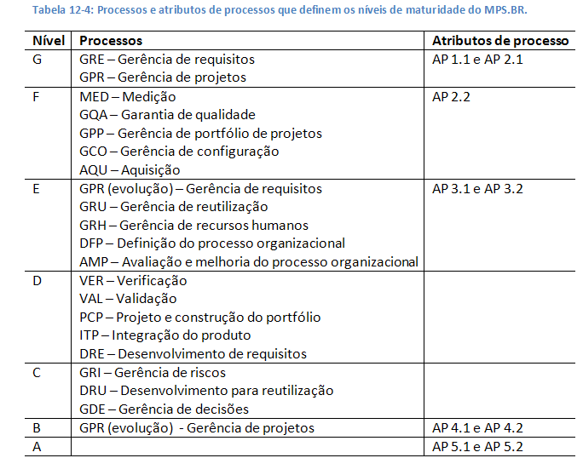

Slide 55
Processos que podem ser excluídos da avaliação
AQU (Aquisição).
Se a empresa não realiza aquisição este processo pode ser excluído.
GPP (Gerência de portfólio de projetos).
Se a única atividade da organização for evolução (manutenção) de produtos, então esse processo pode ser excluído.
DRU (Desenvolvimento para reutilização).
Se a empresa conseguir demonstrar formalmente que não existem oportunidades reais para reutilização, então este processo pode ser excluído.

Slide 56
Organizações que fazem exclusivamente aquisição de software, fábricas de código e fábricas de teste tem seus próprios conjuntos de processos incluídos e excluídos especificados nos seus guias específicos.

Slide 57
Além disso, para os níveis A e B os resultados esperados RAP 22 até RAP 46, referentes aos atributos 4.1 a 5.2 só precisam ser observados para os processos críticos da organização selecionados para serem gerenciados quantitativamente, podendo ser relaxados para outros processos onde não se aplicam.

Slide 58
Melhoria de Processo de Software (SEI-IDEAL)
Os modelos de avaliação não explicam o caminho para chegar nestes objetivos.
Para trilhar este caminho é necessário aplicar um modelo de melhoria de processo (SPI – Software Process Improvement).

Slide 59
IDEAL
O modelo se baseia em cinco fases, das quais as quatro últimas podem ser executadas em ciclos, onde a ideia é que a cada volta do ciclo um novo degrau na melhoria de processos será buscado e atingido.

Slide 60
Fases
Iniciação.
Diagnóstico.
Estabelecimento.
Ação.
Alavancagem.

Slide 61
Fases
Iniciação.
Vai estabelecer os objetivos iniciais da iniciativa de melhoria de processo, buscar o comprometimento da alta gerência e os recursos para o trabalho e definir a equipe e infraestrutura necessárias.
Se não existir uma equipe de processo engenharia de software, ela deverá ser criada neste momento.
Diagnóstico.
Estabelecimento.
Ação.
Alavancagem.

Slide 62
Fases
Iniciação.
Diagnóstico.
A fase de diagnóstico vai fazer a avaliação do estado atual dos processos da empresa para lançar as bases para o início do processo de melhoria continuada.
O plano de melhoria, baseado nos objetivos estabelecidos na fase de iniciação começa a ser executado e os resultados das avaliações vão produzir atualizações neste plano.
Estabelecimento.
Ação.
Alavancagem.

Slide 63
Fases
Iniciação.
Diagnóstico.
Estabelecimento.
Os objetivos refinados na fase de diagnóstico serão priorizados e estratégias para atingir os objetivos serão traçadas.
O plano de melhoria será novamente refinado, sendo que os objetivos gerais estabelecidos nas fases anteriores agora serão transformados em objetivos mensuráveis, ou seja, será definida uma métrica, juntamente com seus mecanismos acessórios, para que se possa avaliar posteriormente se os objetivos foram mesmo atingidos.
Ação.
Alavancagem.

Slide 64
Fases
Iniciação.
Diagnóstico.
Estabelecimento.
Ação.
Os planos estabelecidos para atingir os objetivos são colocados em prática, inicialmente com projetos piloto.
Se aprovados nos projetos piloto, então os novos processos poderão ser estabelecidos na organização.
Alavancagem.

Slide 65
Fases
Iniciação.
Diagnóstico.
Estabelecimento.
Ação.
Alavancagem.
O objetivo desta fase é capitalizar o patrimônio de informação obtido na iteração atual do ciclo de melhoria de processo para facilitar a execução do ciclo seguinte, que reinicia na fase de diagnóstico.
Nesta fase também é feita a avaliação da efetividade das atividades executadas no ciclo atual.

Slide 66
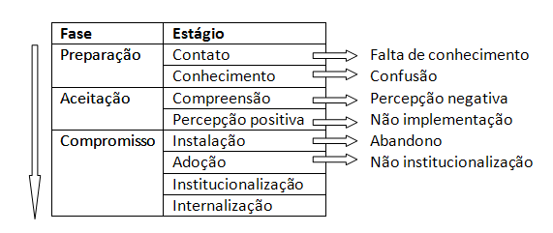
Fatores Humanos
O processo de mudança é complexo, e demanda grande esforço para obter sucesso.
Conner e Patterson (1982) caracterizam o processo de adoção de mudanças em oito estágios organizados em três fases.

Slide 67
Kotter (2006) sugere uma sequência de oito passos que a organização deveria seguir para ter sucesso na gestão de mudanças organizacionais (CM – Change Management) como no caso de SPI.

Slide 68
Change Management
Estabelecer um senso de urgência.
Criar uma coalizão administrativa.
Desenvolver uma visão estratégica.
Comunicar a visão da mudança.
Dar poder aos empregados para ações amplas.
Obter vitórias de curto prazo.
Consolidação das melhorias e produção de mais mudanças.
Estabelecer os novos processos na cultura da empresa.

